Slide 1
ДЕНЬ МАТЕРИ
Выполнила:
Леонова Инна Николаевна
Тел. 89325330428
E-mail: inna.leonova1962@mail.ru

Slide 2
ПРОБЛЕМНЫЙ ВОПРОС: Почему был создан праздник для мам?
ЦЕЛЬ ПРОЕКТА
ЗАДАЧИ ПРОЕКТА
Создание видеоролика « Пусть всегда будет мама» В ходе совместной проектной деятельности с детьми, родителями и педагогом
Задачи для детей
Поставить проблемный вопрос в ходе подгрупповой беседы «Нет милее дружка, чем родная матушка»
Создать дорожную карту реализации проекта с педагогом
Составить рассказ о своей маме «Моя мам, какая она?» в ходе подгрупповой бесед с педагогом
Просмотр фильма «История возникновения праздника День матери» совместно с родителями
Создать рисунок «Портрет моей мамочки» в ходе самостоятельной художественной деятельности
Поиграть в дидактическую игру «Мамин день» с педагогом
Создать подарок маме своими руками в ходе ручного труда
Разучить стихотворение о матери и рассказать на камеру
Задачи для воспитателей
Создать проблемную ситуацию для постановки проблемного вопроса детьми на решение, проектной деятельности
Создать дорожную карту проекта с детьми и родителями
Провести подгрупповую беседу «Моя мама, какая она?» с детьми , рисование на тему « Портрет моей мамочки», дидактическую игру « Мамин день», ручной труд для изготовления подарка для мамы
Принимать видеоматерьял от родителей
Монтировать видеоролик « Пусть всегда будет мама»
Задачи для родителей
Создать дорожную карту реализации проекта в ходе онлайн- вебинара на платформе ZOOM с педагогом
Просмотреть мастер- класс о создании видеоролика
Выбрать из предложенным фильм «История возникновения праздника День матери» и просмотреть с детьми
Разучить с ребенком стихотворение о матери и снять на камеру.
70% детей ответили, что не знают почему для мам был создан праздник, но хотели бы узнать
20% детей ответили, что знают почему для мам был создан праздник
10% детей ответили, что не знают почему для мам был создан праздник, им это не интересно

Slide 3
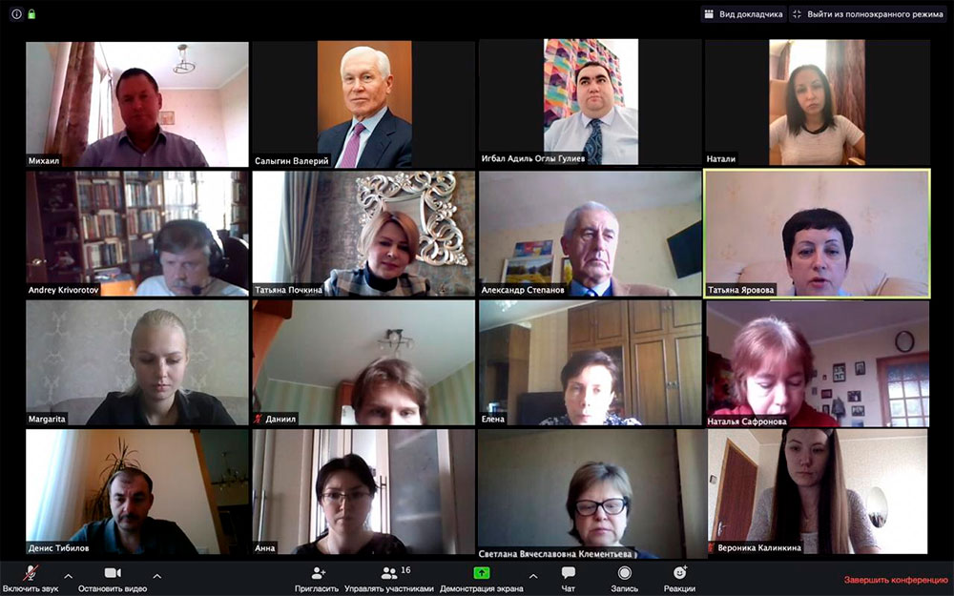
Этапы проекта
I ЭТАП
II ЭТАП
I
II
III
IY
??
ПОСТАНОВКА ПРОБЛЕМНОГО ВОПРОСА В ХОДЕ БЕСЕДЫ
СОЗДАНИЕ ДОРОЖНОЙ КАРТЫ С ДЕТЬМИ
СОЗДАНИИ ДОРОЖНОЙ КАРТЫ С РОДИТЕЛЯМИ

Slide 4
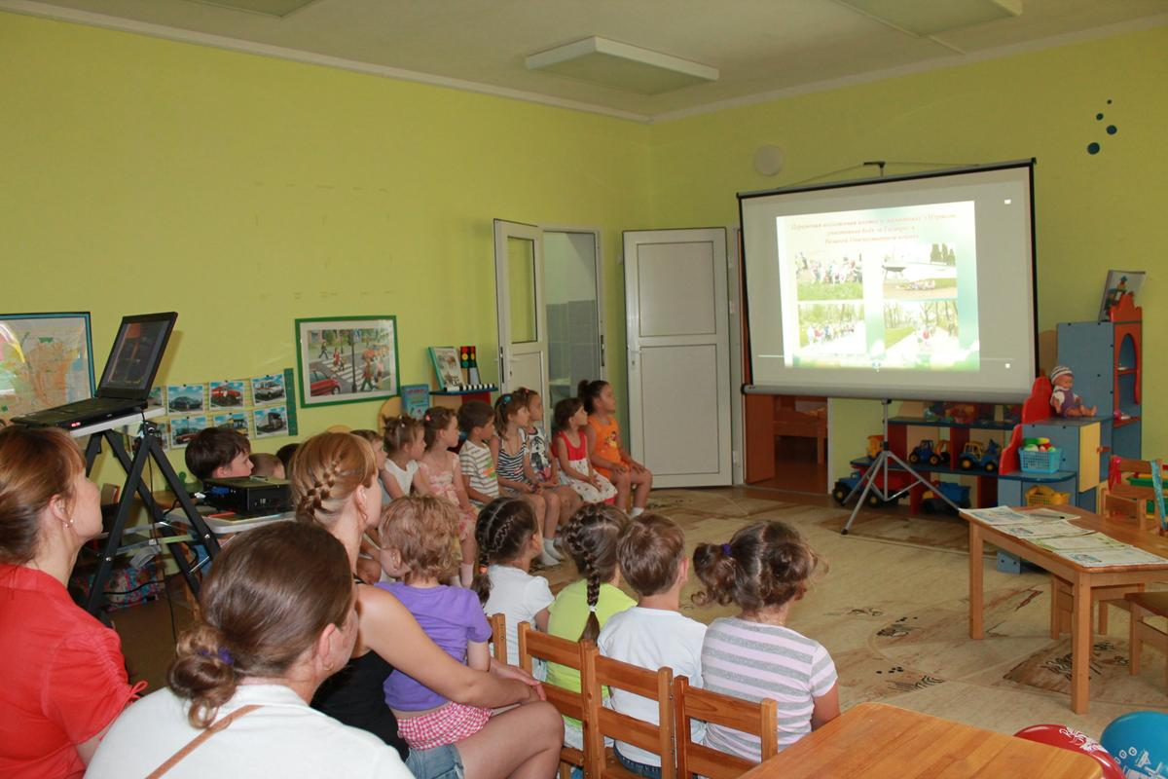
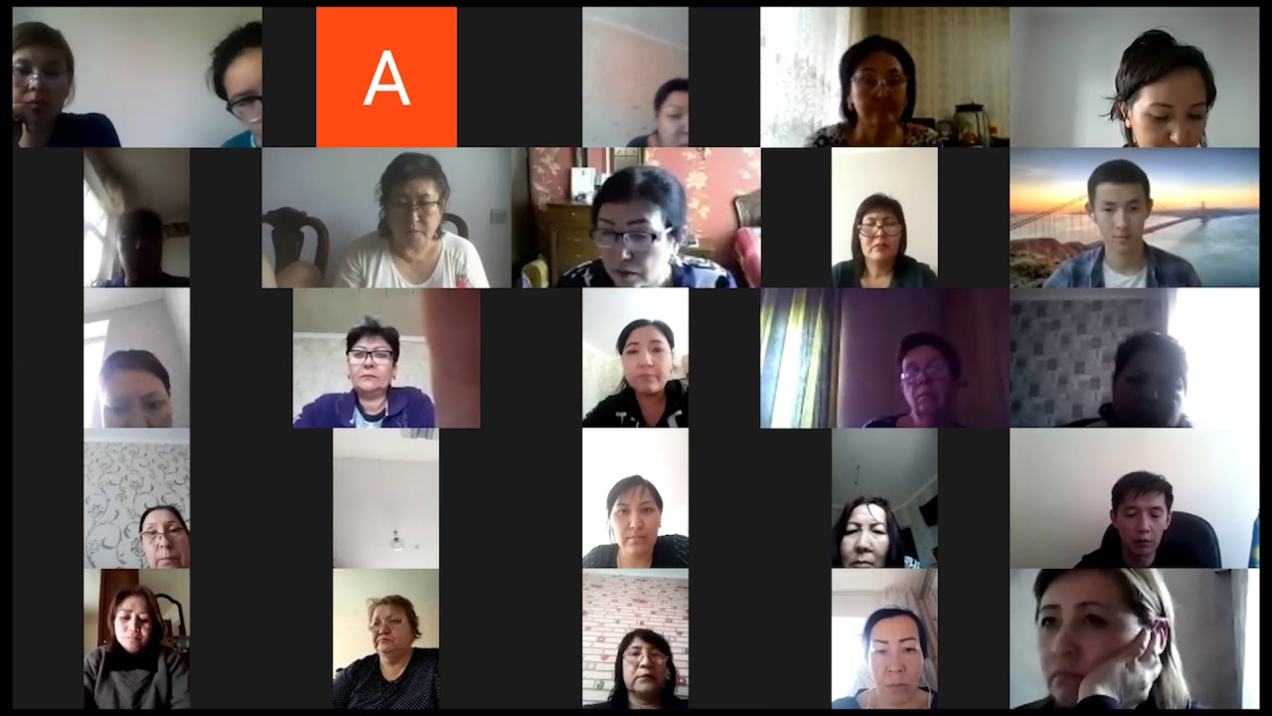
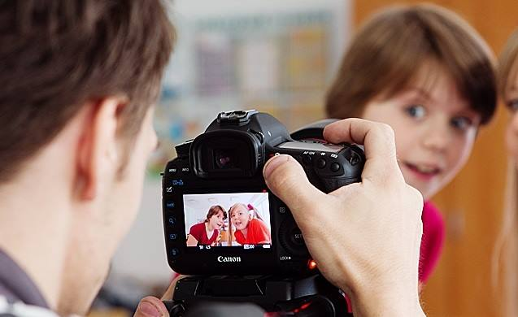
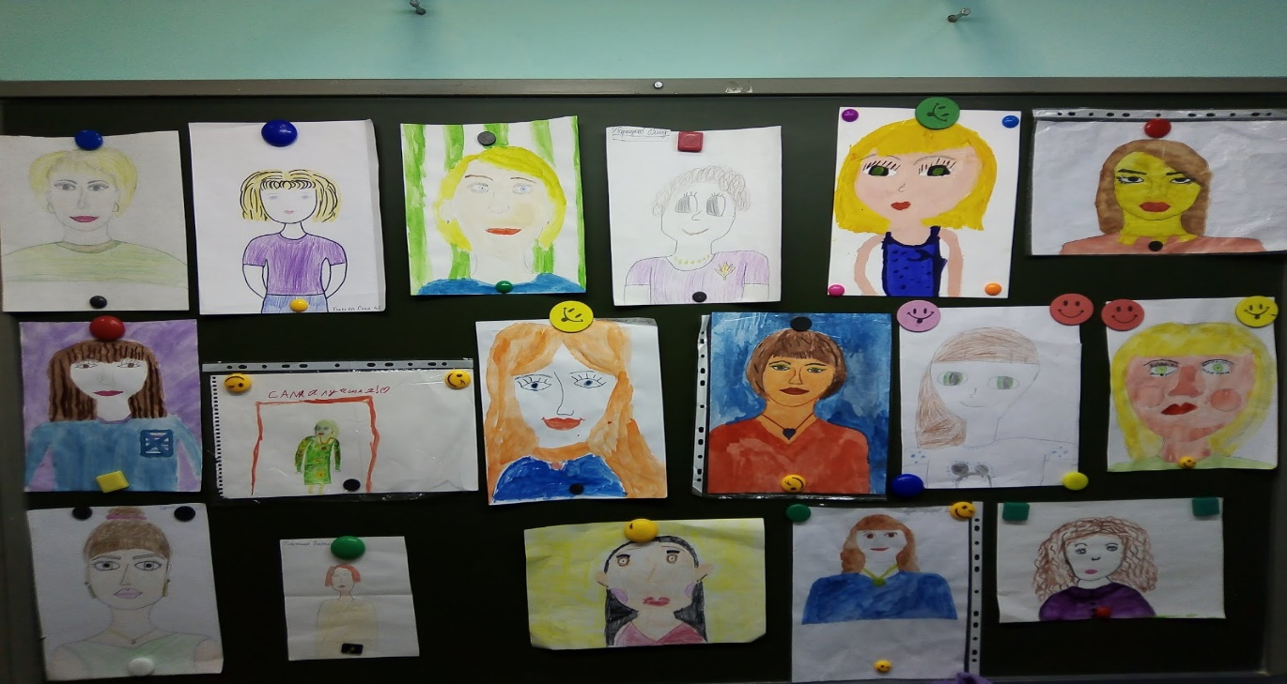
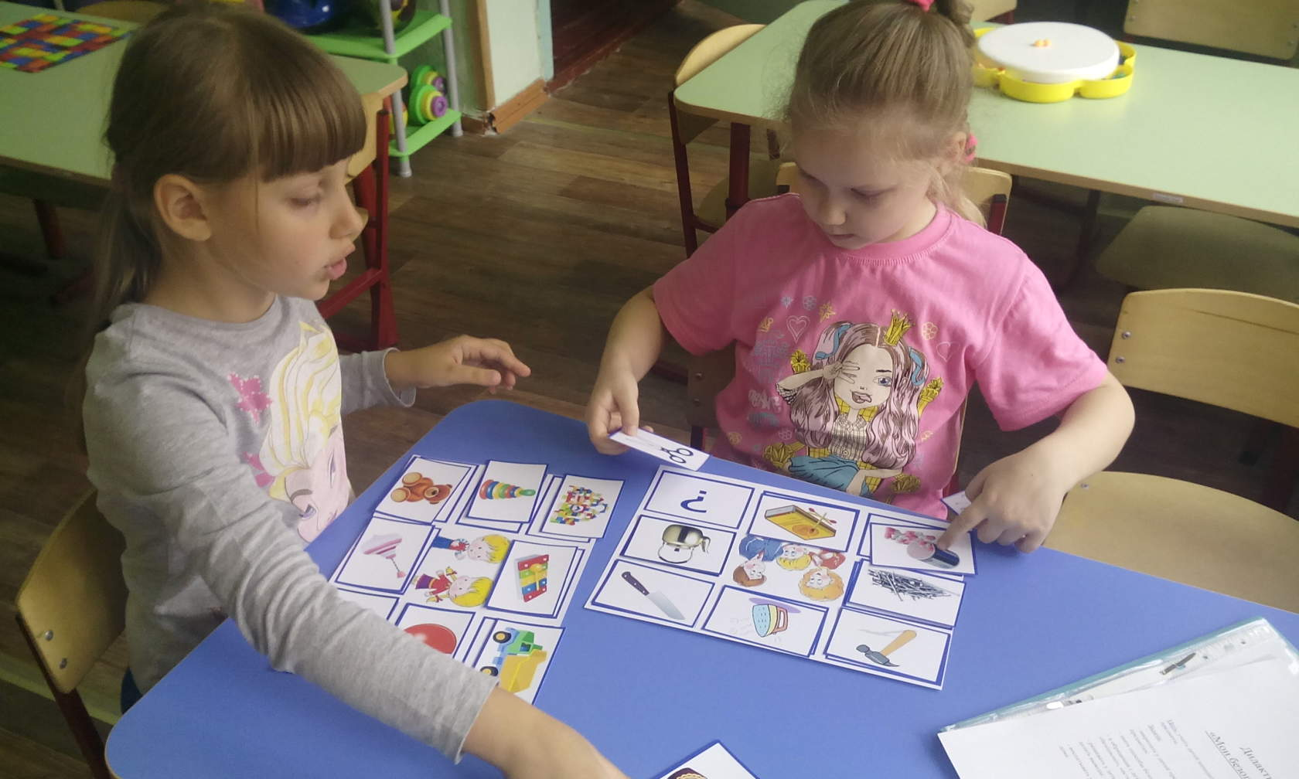
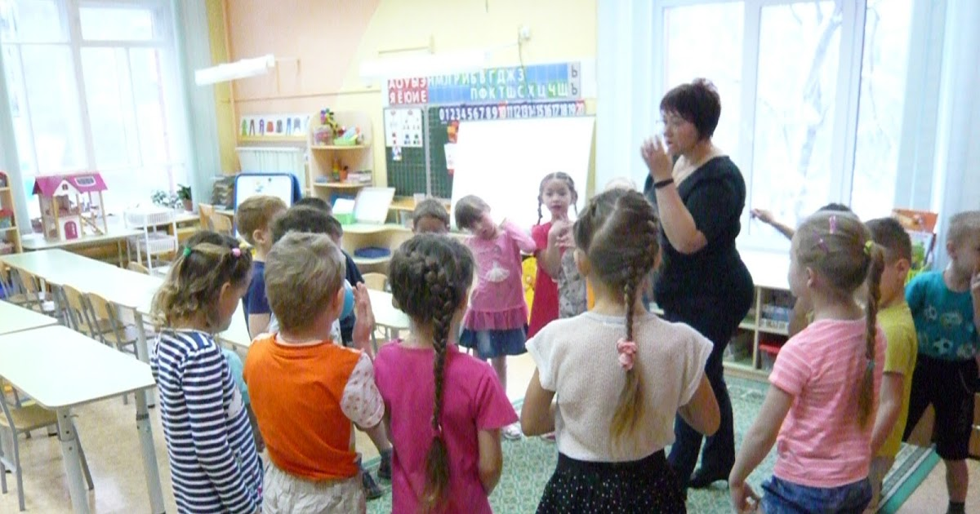
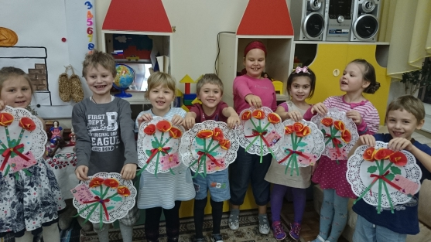
III ЭТАП
IY ЭТАП
ПОДГРУППОВАЯ БЕСЕДА НА ТЕМУ
« Моя мам, какая она?»
Дидактическая игра «Мамин день»
Рисование « Портрет моей мамочки»
СОВМЕСТНЫЙ ПРОСМОТР ВИДЕОРОЛИКА
Ручной труд- изготовление подарка маме
Съемка детей для видеоролика
Совместный онлайн- монтаж ролика

Slide 5
ИТОГОВЫЙ ОПРОС
85% детей ответили, знаю почему для мам создали праздник
10% детей ответили, знаю почему для мам создали праздник, но их поздравляют еще и 8 марта
5% детей ответили, не знаю почему для мам создали праздник, не участвовал в проекте

Slide 6
СПАСИБО ЗА УЧАСТИЕ В ПРОЕКТЕ
Для связи:
Леонова Инна Николаевна
Тел. 89325330428
E-mail: inna.leonova1962@mail.ru

